Slide 1

Collections

Slide 2
Что такое Java Collections Framework?
Java Collection Framework — иерархия интерфейсов и их реализаций, которая является частью JDK и позволяет разработчику пользоваться большим количесвом структур данных из «коробки».

Slide 3
Базовые понятия
На вершине иерархии в Java Collection Framework располагаются 2 интерфейса: Collection и Map. Эти интерфейсы разделяют все коллекции, входящие во фреймворк на две части по типу хранения данных: простые последовательные наборы элементов и наборы пар «ключ — значение» (словари).

Slide 4
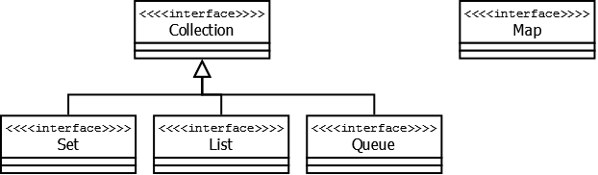
Базовые понятия

Slide 5
Collection
Collection — этот интерфейс находится в составе JDK c версии 1.2 и определяет основные методы работы с простыми наборами элементов, которые будут общими для всех его реализаций (например size(), isEmpty(), add(E e) и др.). Интерфейс был слегка доработан с приходом дженериков в Java 1.5. Так же в версии Java 8 было добавлено несколько новых методов для работы с лямбдами (такие как stream(), parallelStream(), removeIf(Predicate<? super E> filter) и др.).
Важно также отметить, что эти методы были реализованы непосредственно в интерфейсе как default-методы.

Slide 6
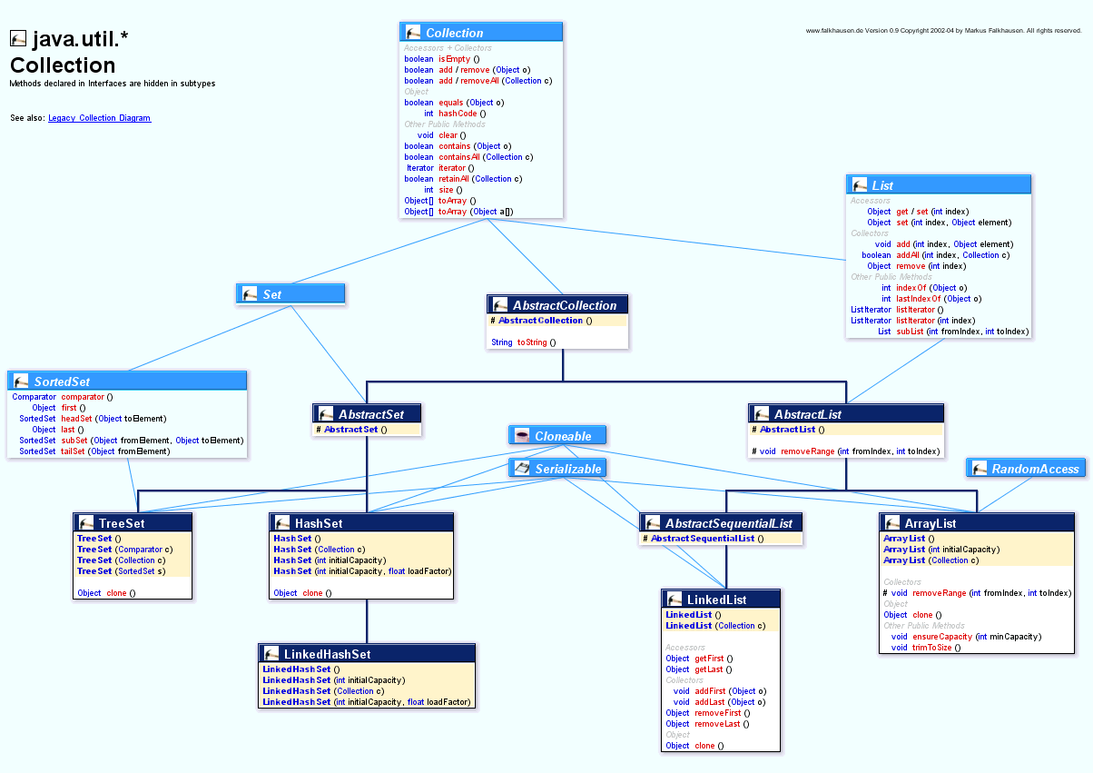
Методы интерфейса Collection

Slide 7
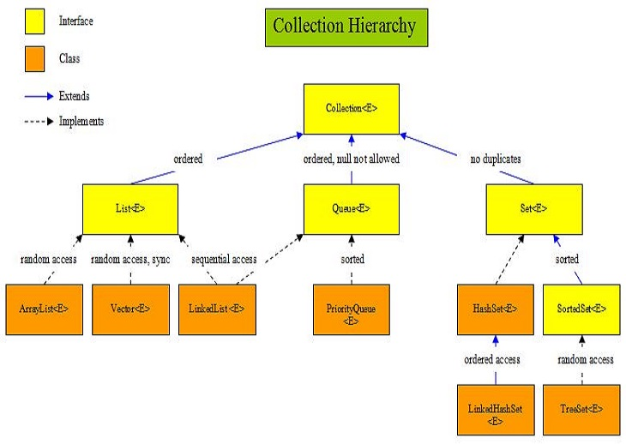
Иерархия интерфейсов и классов

Slide 8
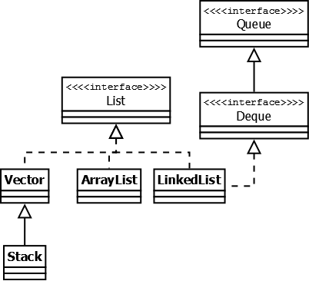
Интерфейс List
Реализации этого интерфейса представляют собой упорядоченные коллекции. Кроме того, разработчику предоставляется возможность доступа к элементам коллекции по индексу и по значению

Slide 9
Класс Vector
Vector — реализация динамического массива объектов. Позволяет хранить любые данные, включая null в качестве элемента. Vector появился в JDK версии Java 1.0, но как и Hashtable, эту коллекцию не рекомендуется использовать, если не требуется достижения потокобезопасности. Потому как в Vector, в отличии от других реализаций List, все операции с данными являются синхронизированными. В качестве альтернативы часто применяется аналог — ArrayList.

Slide 10
Stack
Stack — данная коллекция является расширением коллекции Vector. Была добавлена в Java 1.0 как реализация стека LIFO (last-in-first-out). Является частично синхронизированной коллекцией (кроме метода добавления push()). После добавления в Java 1.6 интерфейса Deque, рекомендуется использовать именно реализации этого интерфейса, например ArrayDeque.

Slide 11
Класс ArrayList
ArrayList — как и Vector является реализацией динамического массива объектов. Позволяет хранить любые данные, включая null в качестве элемента. Как можно догадаться из названия, его реализация основана на обычном массиве. Данную реализацию следует применять, если в процессе работы с коллекцией предлагается частое обращение к элементам по индексу. Из-за особенностей реализации поиндексное обращение к элементам выполняется за константное время O(1).
Но данную коллекцию рекомендуется избегать, если требуется частое удаление/добавление элементов в середину коллекции.

Slide 12
Характеристика класса ArrayList
Быстрый доступ к элементам по индексу за время O(1);
Доступ к элементам по значению за линейное время O(n);
Медленный, когда вставляются и удаляются элементы из «середины» списка;
Позволяет хранить любые значения в том числе и null;
Не синхронизирован.

Slide 13
Пример
Работа с ArrayList

Slide 14
Класс LinkedList
LinkedList — ещё одна реализация List. Позволяет хранить любые данные, включая null. Особенностью реализации данной коллекции является то, что в её основе лежит двунаправленный связный список (каждый элемент имеет ссылку на предыдущий и следующий). Благодаря этому, добавление и удаление из середины, доступ по индексу, значению происходит за линейное время O(n), а из начала и конца за константное O(1). Так же, ввиду реализации, данную коллекцию можно использовать как стек или очередь. Для этого в ней реализованы соответствующие методы.

Slide 15
Методы класса LinkedList
Из LinkedList можно организовать стэк, очередь, или двойную очередь, со временем доступа O(1);
На вставку и удаление из середины списка, получение элемента по индексу или значению потребуется линейное время O(n). Однако, на добавление и удаление из середины списка, используя ListIterator.add() и ListIterator.remove(), потребуется O(1);
Позволяет добавлять любые значения в том числе и null. Для хранения примитивных типов использует соответствующие классы-оберки;
Не синхронизирован.

Slide 16
Пример
Работа с LinkedList

Slide 17
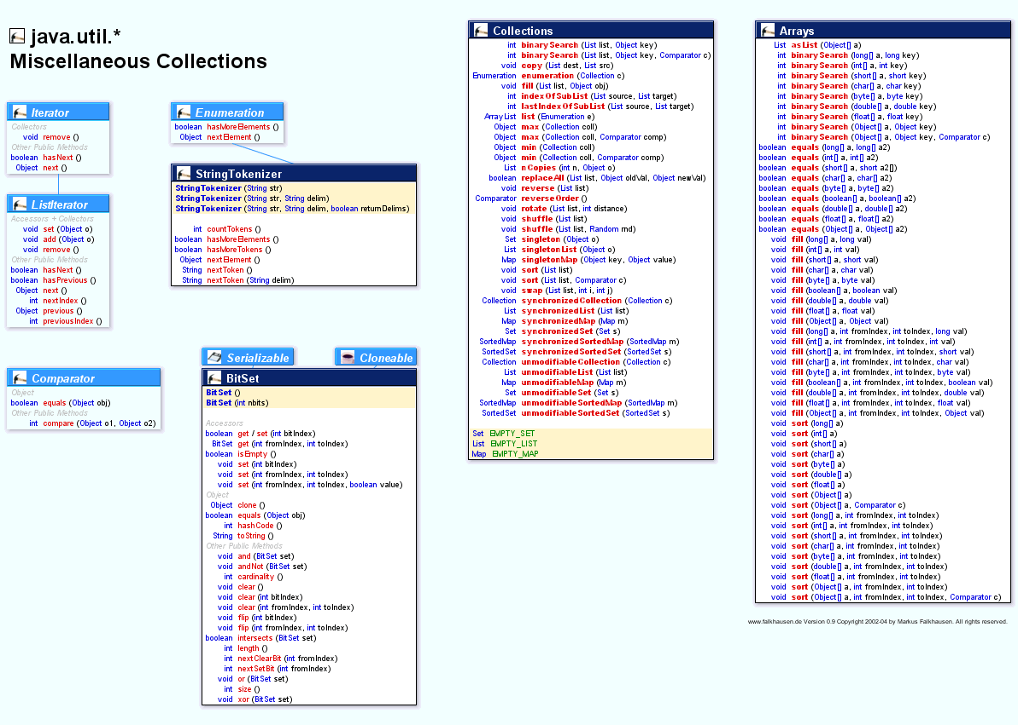
Итераторы

Slide 18
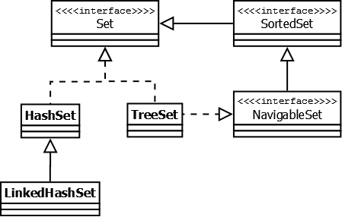
Интерфейс Set
Представляет собой неупорядоченную коллекцию, которая не может содержать дублирующиеся данные. Является программной моделью математического понятия «множество»

Slide 19
HashSet
HashSet — реализация интерфейса Set, базирующаяся на HashMap. Внутри использует объект HashMap для хранения данных. В качестве ключа используется добавляемый элемент, а в качестве значения — объект-пустышка (new Object()). Из-за особенностей реализации порядок элементов не гарантируется при добавлении.

Slide 20
Методы класса

Slide 21
LinkedHashSet
LinkedHashSet — отличается от HashSet только тем, что в основе лежит LinkedHashMap вместо HashSet. Благодаря этому отличию порядок элементов при обходе коллекции является идентичным порядку добавления элементов.

Slide 22
Методы класса

Slide 23
TreeSet
TreeSet — аналогично другим классам-реализациям интерфейса Set содержит в себе объект NavigableMap, что и обуславливает его поведение. Предоставляет возможность управлять порядком элементов в коллекции при помощи объекта Comparator, либо сохраняет элементы с использованием "natural ordering".

Slide 24
Методы класса

Slide 25
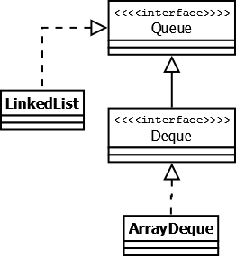
Интерфейс Queue
Этот интерфейс описывает коллекции с предопределённым способом вставки и извлечения элементов, а именно — очереди FIFO (first-in-first-out). Помимо методов, определённых в интерфейсе Collection, определяет дополнительные методы для извлечения и добавления элементов в очередь.

Slide 26
PriorityQueue
PriorityQueue — является единственной прямой реализацией интерфейса Queue (была добавлена, как и интерфейс Queue, в Java 1.5), не считая класса LinkedList, который так же реализует этот интерфейс, но был реализован намного раньше. Особенностью данной очереди является возможность управления порядком элементов. По-умолчанию, элементы сортируются с использованием «natural ordering», но это поведение может быть переопределено при помощи объекта Comparator, который задаётся при создании очереди. Данная коллекция не поддерживает null в качестве элементов.

Slide 27
ArrayDeque
ArrayDeque — реализация интерфейса Deque, который расширяет интерфейс Queue методами, позволяющими реализовать конструкцию вида LIFO (last-in-first-out). Интерфейс Deque и реализация ArrayDeque были добавлены в Java 1.6. Эта коллекция представляет собой реализацию с использованием массивов, подобно ArrayList, но не позволяет обращаться к элементам по индексу и хранение null. Как заявлено в документации, коллекция работает быстрее чем Stack, если используется как LIFO коллекция, а также быстрее чем LinkedList, если используется как FIFO.

Slide 28
Map
Данный интерфейс также находится в составе JDK c версии 1.2 и предоставляет разработчику базовые методы для работы с данными вида «ключ — значение».Также как и Collection, он был дополнен дженериками в версии Java 1.5 и в версии Java 8 появились дополнительные методы для работы с лямбдами, а также методы, которые зачастую реализовались в логике приложения (getOrDefault(Object key, V defaultValue), putIfAbsent(K key, V value)).

Slide 29
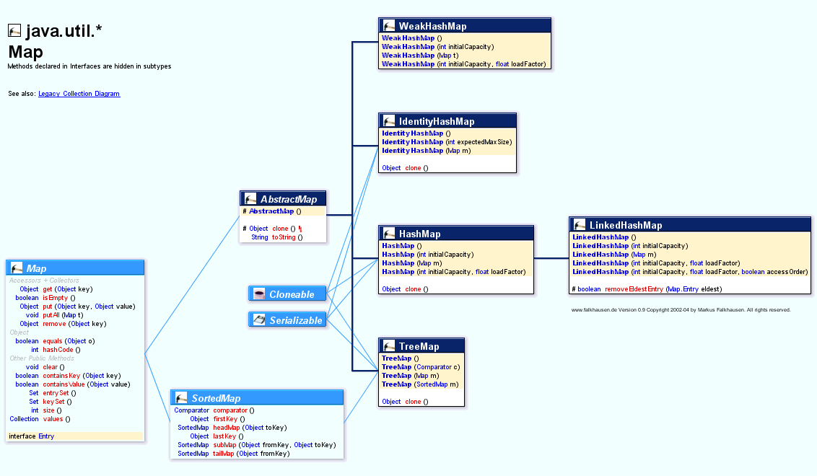
Методы интерфейса Map

Slide 30
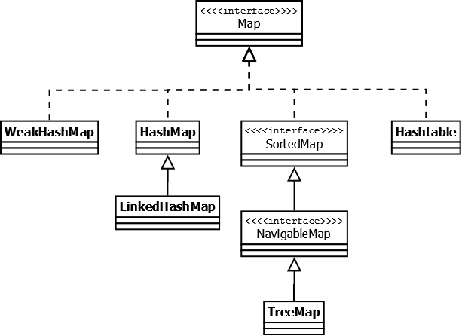
Интерфейс Map

Slide 31
Hashtable
Hashtable — реализация такой структуры данных, как хэш-таблица. Она не позволяет использовать null в качестве значения или ключа. Эта коллекция была реализована раньше, чем Java Collection Framework, но в последствии была включена в его состав. Как и другие коллекции из Java 1.0, Hashtable является синхронизированной (почти все методы помечены как synchronized). Из-за этой особенности у неё имеются существенные проблемы с производительностью и, начиная с Java 1.2, в большинстве случаев рекомендуется использовать другие реализации интерфейса Map ввиду отсутствия у них синхронизации.

Slide 32
HashMap
HashMap — коллекция является альтернативой Hashtable. Двумя основными отличиями от Hashtable являются то, что HashMap не синхронизирована и HashMap позволяет использовать null как в качестве ключа, так и значения. Так же как и Hashtable, данная коллекция не является упорядоченной: порядок хранения элементов зависит от хэш-функции. Добавление элемента выполняется за константное время O(1), но время удаления, получения зависит от распределения хэш-функции.

Slide 33
LinkedHashMap
LinkedHashMap — это упорядоченная реализация хэш-таблицы. Здесь, в отличии от HashMap, порядок итерирования равен порядку добавления элементов. Данная особенность достигается благодаря двунаправленным связям между элементами (аналогично LinkedList). Но это преимущество имеет также и недостаток — увеличение памяти, которое занимет коллекция.

Slide 34
Методы классов

Slide 35
TreeMap
TreeMap — реализация Map основанная на красно-чёрных деревьях. Как и LinkedHashMap является упорядоченной. По-умолчанию, коллекция сортируется по ключам с использованием принципа "natural ordering", но это поведение может быть настроено под конкретную задачу при помощи объекта Comparator, которые указывается в качестве параметра при создании объекта TreeMap.

Slide 36
Методы класса

Slide 37
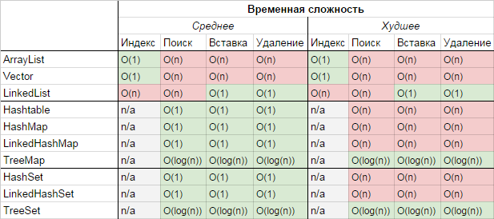
Временная сложность

Slide 38
Класс Collections

Slide 39
Возможность расширения
При необходимости, разработчик может создать собственную реализацию, расширив или переопределив существующую логику, либо создав свою собственную реализацию подходящего интерфейса с нуля. Также существует некоторое количество готовых решений, которые являются альтернативой или дополнением к Java Collections Framework. Наиболее популярными являются Google Guava и Commons Collections.

Slide 40
Заключение
Java Collections Framework содержит большое количество различных структур данных, доступных в JDK «из коробки», которые в большинстве случаев покрывают все потребности при реализации логики приложения. Сравнение временных характеристик основных коллекций, которые зачастую используются в разработке приложений приведено в таблице

